Slide 1

Задание №3
Логические выражения

Slide 2
Логические операции
НЕ – логическое отрицание – отрицает высказывание, меняет значение на противоположное
И - логическое умножение – истинно, когда все высказывания истинны
(Воскресенье - выходной и последний день недели.) И
ИЛИ – логическое сложение – истинно, когда хотя бы одно высказывание истинно
(Воскресенье - выходной или первый день недели.) И
Порядок выполнения операций:
выражения в скобках,
НЕ,
И,
ИЛИ

Slide 3
Таблица истинности логических операций
(Л – ложь И – истина)
А | В | Not A | А and B | A or B
Ложь
Ложь
И
Л
Л
Ложь
Истина
И
Л
И
Истина
Ложь
Л
Л
И
Истина
Истина
Л
И
И

Slide 4
1. Напишите наименьшее число x, для которого истинно высказывание:
НЕ (X < 2) И (X < 5)
Решение:
применим НЕ (X >= 2)
получим:
(X >= 2) И (X < 5)
Логическое умножение - результат ИСТИНА , когда все высказывания истинны
Подходят числа: 2, 3, 4
Наименьшее число, для которого высказывание будет истинным = 2
Ответ: 2

Slide 5
2. Напишите наименьшее число x, для которого истинно высказывание:
НЕ (X < 2) И (X чётное)
Решение:
применим НЕ (X >= 2)
получим:
(X >= 2) И (X чётное)
Логическое умножение - результат ИСТИНА , когда все высказывания истинны
Подходят числа: 2, 4, 6, 8……
Наименьшее число, для которого высказывание будет истинным = 2.
Ответ: 2

Slide 6
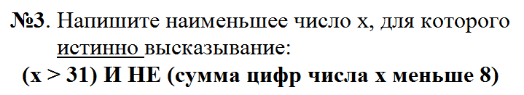
(х >31) И ( сумма цифр числа х>=8)
Подходят числа: 35, 36, 37, 38……
Ответ:35

Slide 7
4.Напишите наименьшее число x, для которого истинно высказывание:
НЕ (X < 9) И НЕ (X нечётное)
Решение:
применим НЕ (X< 9) НЕ (X нечётное)
получим:
(X >= 9) И (X чётное)
Логическое умножение - результат ИСТИНА , когда все высказывания истинны
Подходят числа: 10, 12, 14, ……
наименьшее число, для которого высказывание будет истинным =10.
Ответ: 10.

Slide 8
5. Напишите наибольшее число x, для которого истинно высказывание:
НЕ (X <= 10) И НЕ (X > 16)
Решение:
применим НЕ
(X > 10) И (X <= 16)
Логическое умножение - результат ИСТИНА , когда все высказывания истинны
Подходят числа: 11, 12, 13, 14,15,16
наибольшее число, для которого высказывание будет истинным = 16.
Ответ: 16

Slide 9
6. Напишите наибольшее число x, для которого истинно высказывание:
НЕ (X <= 3) И НЕ (X >= 7)
Решение:
применим НЕ
(X > 3) И (X < 7)
Логическое умножение - результат ИСТИНА , когда все высказывания истинны
Подходят числа: 4, 5, 6
наибольшее число, для которого высказывание будет истинным = 6.
Ответ: 6

Slide 10
7. Напишите наименьшее трёхзначное число, для которого истинно высказывание:
НЕ (Первая цифра чётная) И (число делится на 3)?
Решение:
(Первая цифра нечётная) И (число делится на 3)?
Ответ: 102

Slide 11
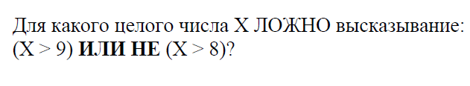
8.
Решение:
Применим НЕ
Х<=8
Получим
(Х>9) ИЛИ (Х<=8)
Ложное выcказывание
(Х <= 9) И (Х>8)
при X=9 высказывание ЛОЖНО
Ответ: 9

Slide 12
9. Напишите наименьшее число x, для которого истинно высказывание:
(x > 16) И НЕ (x нечётное)
(x > 16) И (x чётное)
Ответ: 18
Логическое умножение И дает ИСТИНУ, если ВСЕ выражения ИСТИННЫ

Slide 13
ДОМАШНЕЕ ЗАДАНИЕ

Slide 14
Задание 3
Логические выражения

Slide 15
1. Напишите наибольшее число x, для которого истинно высказывание:
НЕ (X чётное) И НЕ (X >= 7)?
Решение:
применим НЕ - (X нечётное)
применим НЕ - (X <7)
Получаем:
(X нечётное) И (X < 7)
Подходят числа: 1, 3, 5
Значит, наибольшее число, для которого высказывание будет истинным — 5.
Ответ: 5

Slide 16
2. Напишите наименьшее число x, для которого истинно высказывание:
НЕ (X < 6) И (X нечётное)?
Решение:
применим НЕ (X >= 6)
Получаем:
(X >= 6) И (X нечётное)
Подходят числа: 7, 9, 11, 13, 15
Значит, наименьшее число, для которого высказывание будет истинным — 7.
Ответ: 7

Slide 17
3. Напишите наибольшее трёхзначное число, для которого истинно высказывание:
(Первая цифра чётная) И НЕ (число делится на 3)?
Решение:
(Первая цифра чётная) И (число НЕ делится на 3)?
Ответ: 899

Slide 18

4.
Решение:
Применим НЕ
Х<=3
Получим
(Х>4) ИЛИ (Х<=3)
Ложное вычказывание
(Х <= 4) И (Х>3)
при X=4 высказывание ЛОЖНО
Ответ:4

